Slide 1
NEUROÉVOLUTION · PYTHON + FLASK
Simulation de voitures autonomes
NEAT · Python + Flask
Alex Alkahtib
Simulation de voitures autonomes · NEAT

Slide 2
OBJECTIF
Le projet en une slide
• 30 voitures apprennent seules à suivre une piste, sans règle écrite.
• Chaque voiture voit avec 5 capteurs et dispose de 4 actions.
• NEAT fait évoluer les réseaux : sélection, croisement, mutation.
• Le calcul reste en Python ; le rendu passe dans le navigateur.
• Résultat : une application web pilotable, testée et documentée.
Simulation de voitures autonomes · NEAT
2

Slide 3
COMPOSANTS
Stack technique
Couche | Technologie | Rôle
Langage | Python 3.12 | moteur de simulation
Serveur | Flask 3.1 | API REST, SSE, statiques
Évolution | neat-python 2.0 | génomes, espèces, reproduction
Pixels | Pygame 2.6 (dummy) | collisions, raycasts, sprites
Rendu | Canvas 2D | affichage 1920 × 1080
Tests | unittest | 26 tests
Simulation de voitures autonomes · NEAT
3

Slide 4
CONCEPTION
Architecture en six modules
• settings : constantes d'origine et chemins absolus.
• track : carte et requêtes pixel sûres.
• car : physique, capteurs, récompense.
• evaluation : boucle d'une génération, partagée web / CLI.
• engine : thread NEAT, pause, vitesse, instantanés.
• app : HTTP, SSE, médias — aucun calcul de simulation.
Simulation de voitures autonomes · NEAT
4

Slide 5
PERCEPTION
Comment une voiture voit
• Cinq rayons : -90°, -45°, 0°, 45°, 90°.
• Portée maximale de 300 pixels.
• Le rayon avance pixel par pixel jusqu'au blanc : la bordure.
• Entrée du réseau = distance divisée par 30.
• Aucune connaissance de la piste : tout vient des capteurs.
Simulation de voitures autonomes · NEAT
5

Slide 6
DÉCISION
Comment une voiture décide
• Réseau feed-forward : 5 entrées, 4 sorties.
• L'action retenue est le maximum des sorties.
• Gauche : angle + 10° · Droite : angle - 10°.
• Ralentir : vitesse - 2 (jamais sous 12).
• Accélérer : vitesse + 2 · vitesse initiale 20.
Simulation de voitures autonomes · NEAT
6

Slide 7
FITNESS
Collision, survie et récompense
• Quatre coins testés à chaque frame.
• Pixel blanc ou hors carte : la voiture meurt.
• Récompense par frame : distance / 30.
• Fitness = somme des récompenses jusqu'au crash.
• Génération stoppée à 0 vivante ou 1 200 frames.
Simulation de voitures autonomes · NEAT
7

Slide 8
ÉVOLUTION
NEAT en pratique
• Population de 30 génomes, connexions initiales complètes.
• Activation tanh, mutation des poids à 0.8.
• Ajout de connexion 0.5, ajout de nœud 0.2.
• Espèces séparées au seuil de compatibilité 2.0.
• Élitisme 3, survie 20 %, stagnation 20 générations.
Simulation de voitures autonomes · NEAT
8

Slide 9
AVANT / APRÈS
Refactoring : un script devient une application
Avant | Après
1 script de 230 lignes | 6 modules + serveur + client
Fenêtre Pygame bloquante | Moteur en thread, pilotage web
Aucun test, aucune API | 26 tests, API REST + SSE
Chemins dépendants du cwd | Chemins absolus, portable
Bon génome perdu | Génome sauvegardé et téléchargeable
Simulation de voitures autonomes · NEAT
9

Slide 10
FIABILITÉ
Corrections apportées
• config.txt : clé no_fitness_termination exigée par neat-python 2.0.
• Hors carte : plus d'IndexError, traité comme une bordure.
• Couleurs comparées en RGB, quel que soit le format de surface.
• Arrêt propre du thread au lieu de sys.exit().
• État verrouillé : instantanés cohérents, JSON sérialisable.
Simulation de voitures autonomes · NEAT
10

Slide 11
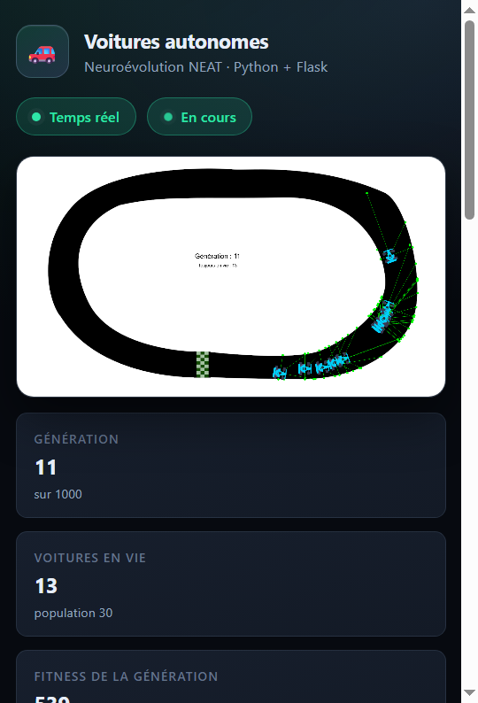
RENDU
L'interface web
Simulation de voitures autonomes · NEAT
Piste, voitures, radars, KPI et courbe de fitness
11

Slide 12
FLUX
Temps réel sans coupler physique et affichage
• Le moteur publie un instantané JSON par frame.
• SSE : latence minimale, un client lent ne ralentit rien.
• Repli automatique en sondage si EventSource manque.
• Vitesse 0.5× à 8× : même physique, cadence différente.
• Pause et reset sans redémarrer le processus.
Simulation de voitures autonomes · NEAT
12

Slide 13
TESTS
Validation
• 26 tests automatisés, exécutés en environ deux secondes.
• Parité bit à bit : 400 frames sur la carte réelle.
• 66 frames en arène, 400 frames sur anneau.
• Positions, angles, radars et récompenses identiques à l'original.
• Physique : environ 9.6 ms par frame pour 30 voitures (mesure A/B : 8,2 ms pour le script d'origine).
Simulation de voitures autonomes · NEAT
13

Slide 14
SUITE
Limites et perspectives
• Serveur Flask de développement : passer à un WSGI en production.
• Une seule simulation par processus.
• Reprise complète de l'entraînement à ajouter.
• Piste : WebSocket binaire pour de grandes populations.
• Piste : rejeu, comparaison de cartes, export vidéo.
Simulation de voitures autonomes · NEAT
14

Slide 15
CONCLUSION
Pour démarrer
• pip install -r requirements.txt
• python app.py
• Ouvrir http://127.0.0.1:5000
• Documentation : docs/documentation.pdf
• Tests : python -m unittest discover -s tests -t .
Alex Alkahtib
Simulation de voitures autonomes · NEAT
15

